Slide 1
Соціально – Економічні проблеми розвитку телекомунікацій
Юрчук Евеліна
Студенти групи ТСД-13
Державного Університету Телекомунікацій
Факультет Телекомунікацій
м.Київ

Slide 2

План
Вступ
Телекомунікації.
1.1. Їх значення та розвиток.
Соціально – економічні проблеми розвитку.
Стратегія розвитку Телекомунікацій.
3.1. Прискорення розвитку.
3.2. Державна підтримка.
Висновок.

Slide 3

Телекомунікації
Телекомунікації – це передавання або приймання звуків, повідомлень (тобто письмового тексту), сигналів, зображень, знаків за допомогою дротових, оптичних, радіо або інших електромагнітних систем.

Slide 4


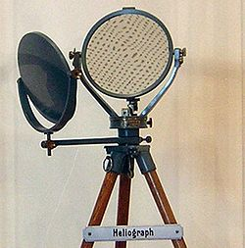

Ранні засоби зв’язку
Світлосигнальний геліограф
Сигнальні прапорці
Оптичний телеграф
Візуальні сигнали
Димові сигнали

Slide 5
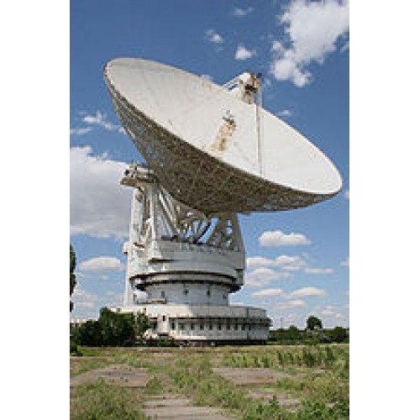

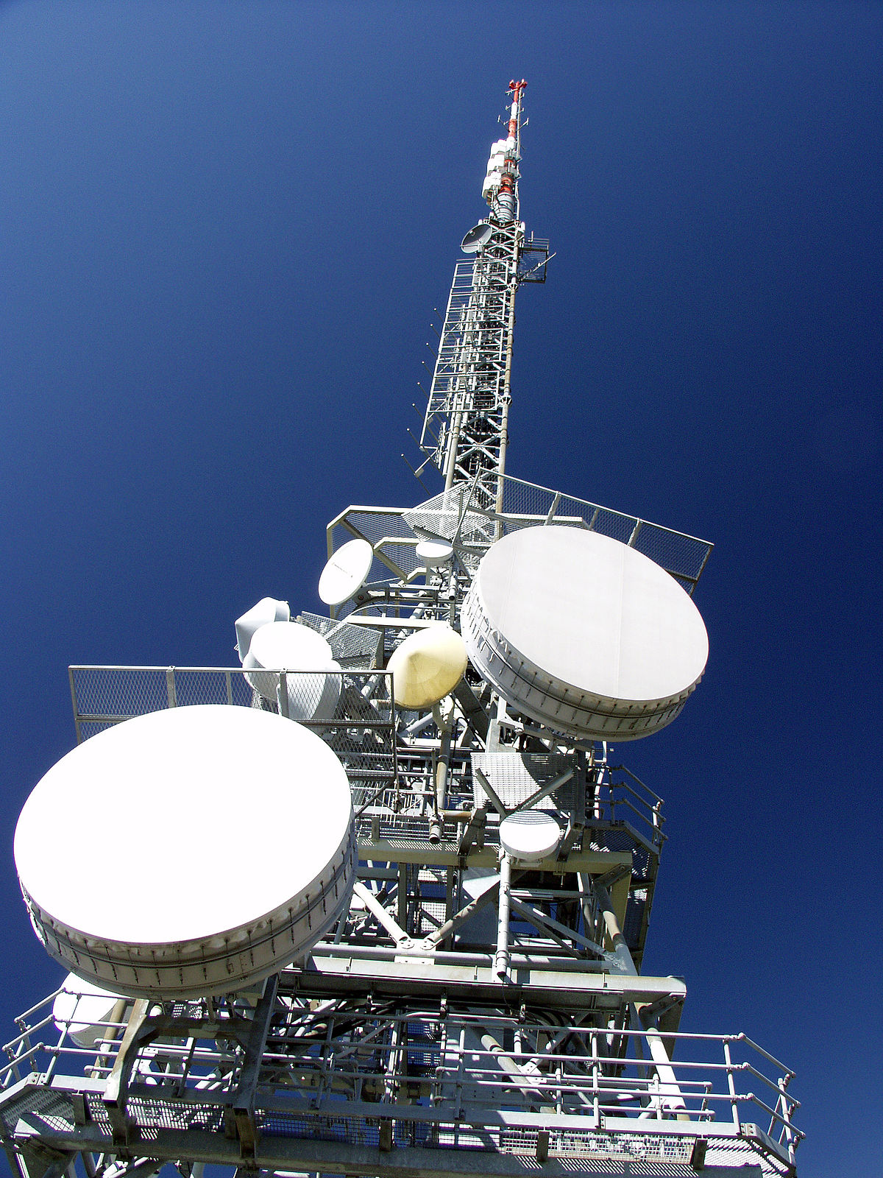


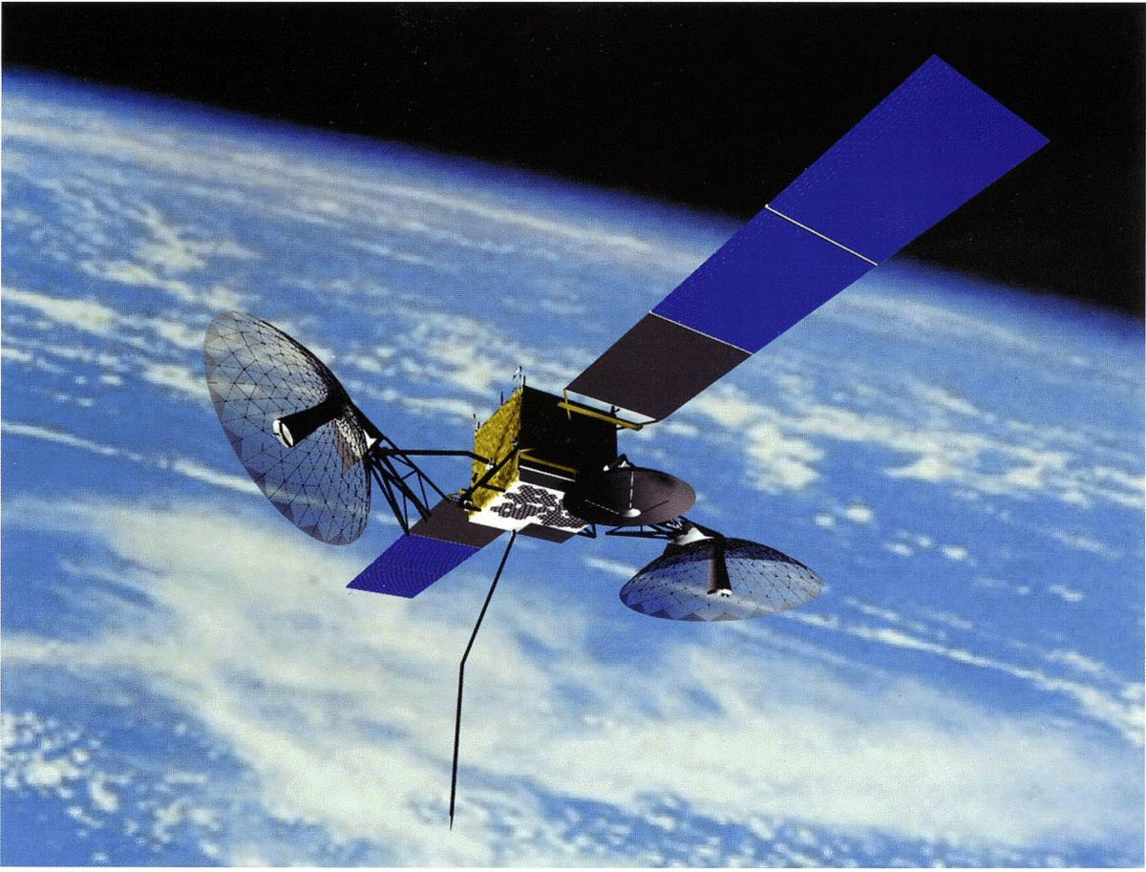
Електричні та електромагнітні технології
Звукові повідомлення
Радіорелейний зв’язок
Радіозв’язок
Телетайп
Супутниковий зв’язок

Slide 6
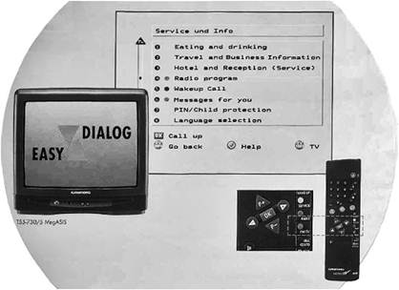
Соціально – економічні проблеми
Низький рівень забезпечення населення, підприємств, установ і організацій інтерактивними телекомунікаційними послугами;
Нерівномірність забезпечення телекомунікаційними послугами та обмеженість доступу користувачів до загальнодоступних телекомунікаційних послуг.

Slide 7
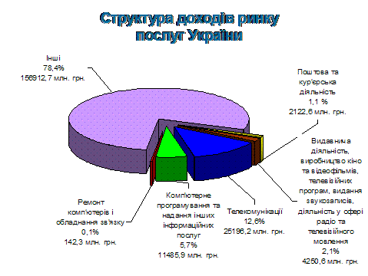

Slide 8


Використання на стаціонарних телекомунікаційних мережах морально застарілого та фізично зношеного аналогового обладнання, що стримує розвиток телекомунікацій та негативно впливає на ефективність роботи операторів телекомунікацій;
Наявність великої кількості операторів телекомунікацій (видано майже 700 ліцензій), що призвело до нескоординованості їх дій та відсутності єдиного підходу до вирішення проблемних питань розвитку телекомунікацій;
Недостатній регуляторний вплив держави на ринок телекомунікацій.

Slide 9
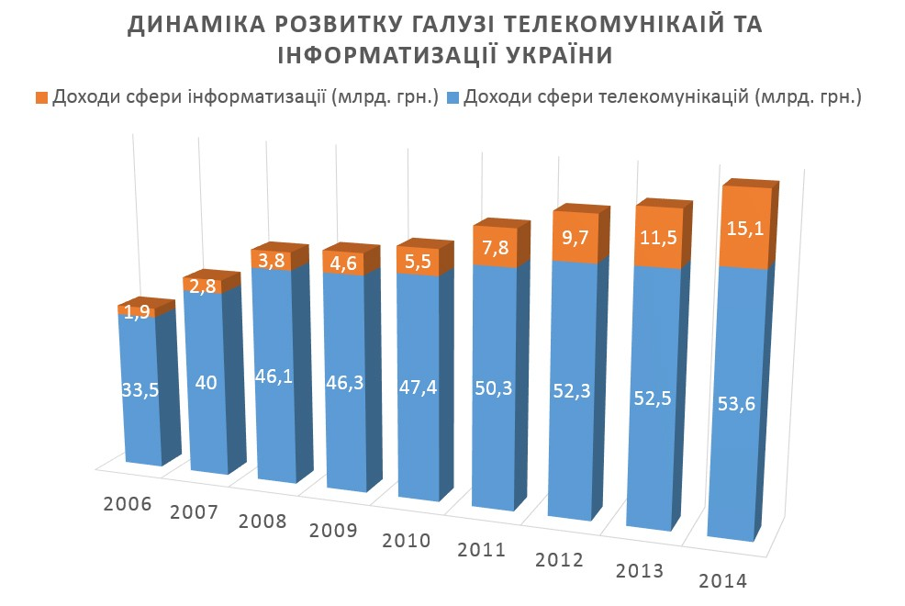

Slide 10
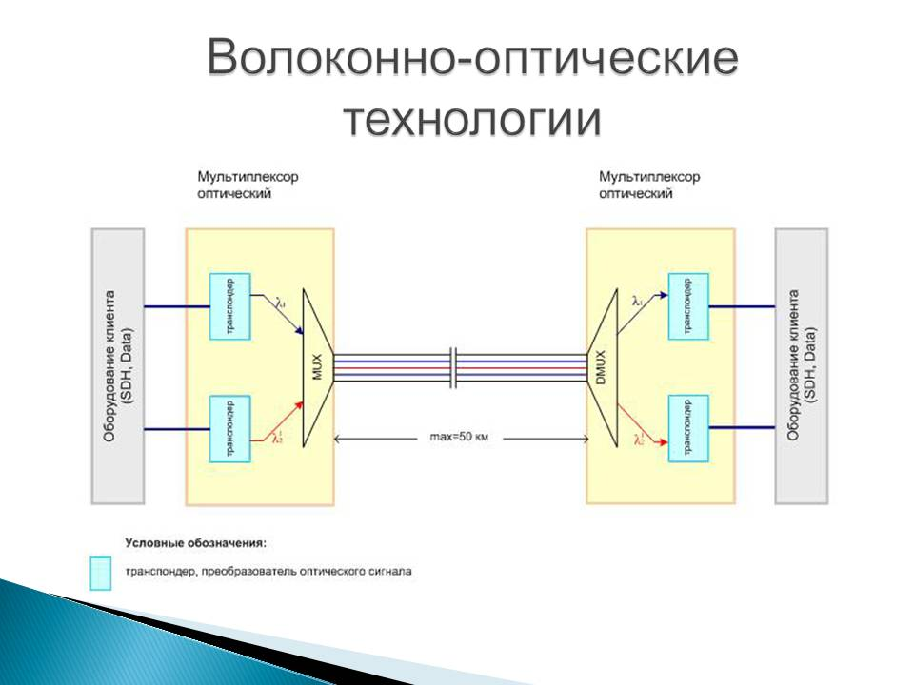
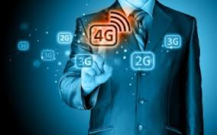
Декілька шляхів вирішення
Новітні технологічні досягнення

Slide 11


Державна підтримка розвитку Телекомунікацій
Сприяння залученню зовнішніх та внутрішніх інвестицій;
Залучення вітчизняних наукових установ та окремих науковців до визначення принципів державної політики у сфері телекомунікацій;
Фінансова підтримка проведення науково-дослідних робіт з питань розвитку і побудови мереж наступного покоління в Україні.

Slide 12

Висновок
Повільні темпи розвитку телекомунікацій спричиняють зниження конкурентоспроможності економіки України.
Телекомунікації відіграють важливу інфраструктурну роль у суспільстві, забезпечуючи оперативний обмін і розповсюдження інформації в процесах соціальної і економічної діяльності суспільства.
Основний ефект діяльності телекомунікацій проявляється не у вигляді доходів, прибутків і відрахувань у держбюджет, а у вигляді злагодженого і оптимізованого функціонування економіки та соціальної сфери країни, а також у вигляді покращення умов життя громадян.

Slide 13

ТЕЛЕКОМУНІКАЦІЇ – НАШЕ МАЙБУТНЄ!

